Slide 1
Introducción a las redes GPON
Ing. JOSE NUNES

Slide 2
CONTENIDO
Módulo I: Introducción a la fibra óptica
Módulo II: Elementos activos y pasivos de un enlace óptico
Módulo III: Enlaces ópticos. Topologías y cálculo de enlace óptico

Slide 3
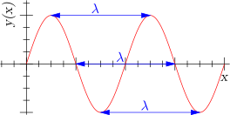
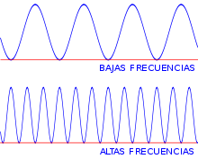
CONCEPTOS BÁSICOS
Longitud de Onda: Es la distancia real que recorre una perturbación en un determinado intervalo de tiempo.
Frecuencia: Tiene una relación inversa con el concepto de longitud de onda, a mayor frecuencia menor longitud de onda y viceversa.

Slide 4
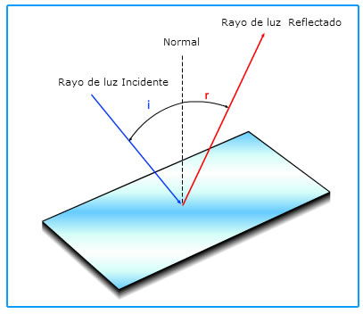
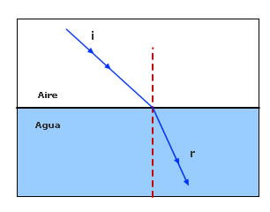
CONCEPTOS BASICOS
Reflexión: Es el cambio de dirección que experimenta la luz cuando choca con un objeto y "rebota"
Refracción de la luz Es el cambio de dirección que sufre la luz cuando pasa de una sustancia transparente a otra. Ejemplo, el aire, a otro, como el agua.

Slide 5
CONCEPTOS BASICOS
Absorción: Es un proceso muy ligado al color. Cuando la luz blanca choca con un objeto una parte de los colores que la componen son absorbidos por la superficie y el resto son reflejados.
Ancho de Banda: Es el máximo rango de frecuencias que el canal es capaz de transmitir sin distorsión. Es expresado en Hercios. (Hz)
Velocidad de transmisión: Es el número de bits que se transmiten por un canal en la unidad de tiempo, expresado en bits por segundo (bps).
Decibelio (db): Unidad utilizada.

Slide 6
Modulo I
Módulo I: Introducción a la fibra óptica

Slide 7
INTRODUCCIÓN A LA FIBRA ÓPTICA Historia Y Evolucion
Los antiguos griegos usaban espejos para transmitir información, de modo rudimentario, usando luz solar.
En 1952, el físico Narinder Singh Kapany, apoyándose en los estudios de John Tyndall, realizó experimentos que condujeron a la invención de la fibra óptica.
En 1966, presentaban pérdidas del orden de 100dB/km
En la actualidad, pérdidas de tan solo 0,5 dB/km.

Slide 8
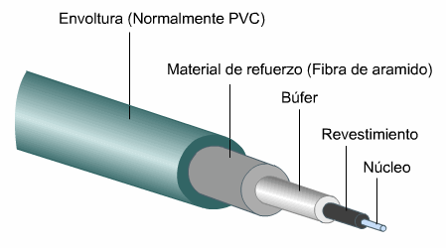
Diseño de dos objetos con tabla
CONCEPTO DE FIBRA OPTICA. TIPOS. VENTAJAS.
La fibra óptica es un medio de transmisión, empleado habitualmente en redes de datos y telecomunicaciones, consistente en un hilo muy fino de material transparente, vidrio o materiales plásticos, por el que se envían pulsos de luz que representan los datos a transmitir.

Slide 9
TIPOS DE FIBRA OPTICA
Fibra Multimodo
Es aquella en la que los haces de luz pueden circular por más de un modo o camino. Esto supone que no llegan todos a la vez. Una fibra multimodo puede tener más de mil modos de propagación de luz. Las fibras multimodo se usan comúnmente en aplicaciones de corta distancia, menores a 2km, es simple de diseñar y económico. Está diseñada solo para redes LAN’s

Slide 10
SOPORTE DE DISTANCIA ENLACE MULTIMODO
Categorial | Ancho de Banda | 100Mb Ethernet 100BASE-FX | 1GB Ethernet 100BASE-SX | 10 GB Ethernet 100BASE-SR | 40GB Ethernet | 100GB Ethernet
OM1 (62,5/125) | 200/500 MHz-Km | Hasta 2000 metros (FX) | Hasta 275 metros (SX) | Hasta 33 metros (SR) | No Soportado | No Soportado
OM2 (50/125) | 500/- MHz-Km | Hasta 2000 metros (FX) | Hasta 550 metros (SX) | Hasta 82 metros (SR) | No Soportado | No Soportado
OM3 (50/125) Laser Optimizado | 1500/2000 MHz-Km | Hasta 2000 metros (FX) | Hasta 550 metros (SX) | Hasta 300 metros (SR) | Hasta 100 metros (SR) 330 metros QSFP eSR4 | Hasta 100 metros
OM4(50/125) Laser Optimizado | 3500/4700 MHz-Km | Hasta 2000 metros (FX) | Hasta 1000 metros (SX) | Hasta 400 metros (SR) | Hasta 150 metros (SR) 550 metros QSFP eSR4 | Hasta 150 metros

Slide 11
SOPORTE DE DISTANCIA ENLACE MULTIMODO

Slide 12
TIPOS DE FIBRA OPTICA
Fibra Monomodo
Es una fibra óptica en la que sólo se propaga un modo de luz. Se logra reduciendo el diámetro del núcleo de la fibra hasta un tamaño (8,3 a 10 micrones). Su transmisión es paralela al eje de la fibra. A diferencia de las fibras multimodo, las fibras monomodo permiten alcanzar grandes distancias (hasta 300km máximo, mediante un láser de alta intensidad) y transmitir elevadas tasas de información (10Gbit/s).

Slide 13
TIPOS DE FIBRA OPTICA
Ventajas
Una banda de paso muy ancha, lo que permite flujos muy elevados (del orden del GHz).
Pequeño tamaño, por lo tanto, ocupa poco espacio.
Inmunidad total a las perturbaciones de origen electromagnético.
Atenuación muy pequeña
Gran Seguridad
Resistencia al calor, frío y corrosion
Desventajas
La alta fragilidad de las fibras.
Necesidad de usar transmisores y receptores más costosos.
No puede transmitir electricidad para alimentar repetidores intermedios.
No existen memorias ópticas

Slide 14
CÓDIGO DE COLORES

Slide 15
MEDIOS DE TRANSMISION DE LA FIBRA OPTICA
 | Multimodo | Monomodo
Tamaño del Nucleo | 50 µm / 62.5 µm Se utiliza exclusivamente para LAN’s Los LED’s se utilizan como fuente de luz VCSEL se utilizan con Fibras optimizada para laser | 9 µm Requiere fuente de luz laser Se usa en LAN´s y WAN
Longitud de Onda | 850nm, 1300nm | 1310nm, 1550nm
Precio | Electrónica y conectores menos costosos. Sistema de costo más bajo para enlaces cortos | Electronica mas cara Cable mas económico Mejor solución de alto ancho de banda para enlaces más largos
Distancia | Distancia de hasta 2 Km (300-500 metros típico) Ancho de banda, Limitado Baja Atenuación | Para distancias muy largas (20 Km Típico) Ancho de Banda, Ilimitado Menor atenuación

Slide 16
CARACTERÍSTICAS FÍSICA Y GEOMÉTRICA DE LA FIBRA ÓPTICA. NORMATIVA ITU-T
Características físicas
Alargamiento en el punto de rotura
Es de 5 % la carga de tracción aplicada durante 1 seg. a toda la longitud de la fibra óptica es de 5 N.
Coeficiente de dilatación
Indica el alargamiento que sufre la fibra óptica por cada grado de temperatura.
Su valor para la fibra óptica es de 0,5.10E-6 °C, esto quiere decir que 1000 m. de fibra óptica sufrirán un alargamiento de 25 mm al pasar de 20 °C a 70 °C.

Slide 17
CARACTERÍSTICAS FÍSICA Y GEOMÉTRICA DE LA FIBRA ÓPTICA. NORMATIVA ITU-T
Propiedades geométricas
Se suelen distinguir los siguientes parámetros, como los más importantes para caracterizar geométricamente a una fibra óptica: Diámetro del revestimiento, diámetro del núcleo, concentridad núcleo-revestimiento, no circularidad del núcleo y no circularidad del revestimiento.

Slide 18
CARACTERÍSTICAS FÍSICA Y GEOMÉTRICA DE LA FIBRA ÓPTICA. NORMATIVA ITU-T
Normativa UIT-T
Es el organismo especializado en telecomunicaciones de la Organización de las Naciones Unidas (ONU), encargado de regular las telecomunicaciones a nivel internacional entre las distintas administraciones y empresas operadoras.
Atribuyen el espectro radioeléctrico y las órbitas de satélite a escala mundial, elaboramos normas técnicas que garantizan la interconexión continua de las redes y las tecnologías, y nos esforzamos por mejorar el acceso a las TIC de las comunidades insuficientemente atendidas de todo el mundo.

Slide 19
CARACTERÍSTICAS FÍSICA Y GEOMÉTRICA DE LA FIBRA ÓPTICA. NORMATIVA ITU-T
Recomendaciones más usadas en Fibra Óptica.
Recomendación IUT-T G.651
Características de un cable de fibra óptica multimodo de índice gradual de 50/125 µm
Recomendación IUT-T G.652
Características de un cable de fibra óptica monomodo
Recomendación IUT-T G.655
Características de fibras y cables ópticos monomodo con dispersión desplazada no nula
Recomendación IUT-T G.657
Características de las fibras y cables ópticos monomodo insensibles a la pérdida por flexión para la red de acceso

Slide 20
Módulo II:
Elementos activos y pasivos de un enlace óptico

Slide 21
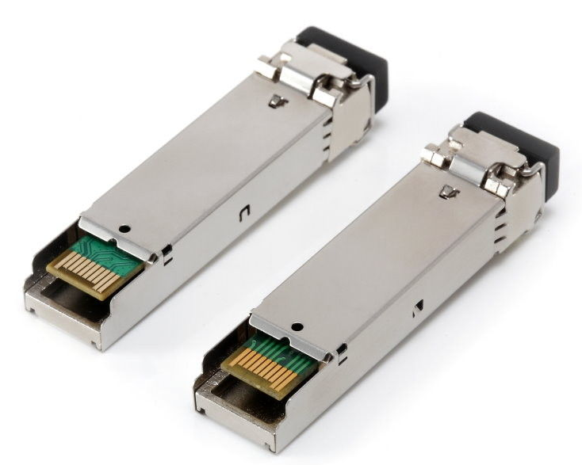
TRANSMISORES Y RECEPTORES ÓPTICOS. FUNCIÓN Y TIPOS. WDM Y DWDM
Transmisor Ópticos.
Es un dispositivo cuya función principal es la conversión de la señal eléctrica o señal digital de entrada en haz de luz y la acopla a la fibra óptica que sirve como medio de trasmisión.

Slide 22
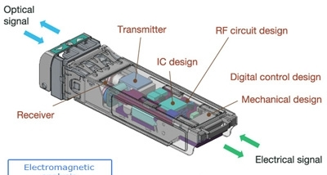
TRANSMISORES Y RECEPTORES ÓPTICOS. FUNCIÓN Y TIPOS. WDM Y DWDM
Receptores ópticos
Los receptores ópticos son dispositivos que transforman las señales ópticas en señales eléctricas, en concreto es el fotodetector el encargado de esta transformación.

Slide 23
TIPOS DE TRANSMISORES Y RECEPTORES ÓPTICOS.
Tipo de dispositivo | Longitud de onda (nm) | Potencia dentro de la fibra (dBm) | Ancho de banda | Tipo de fibra
LED | 850, 1300 | -30 a -10 | <250 MHz | multimodo
Láser Fabry-Perot | 850,1310 (1280-1330), 1550 (1480-1650) | 0 a +10 | >10 GHz | multimodo, monomodo
Láser DFB | 1550 (1480-1650) | 0 a + 13 (+25 con amplificador óptico) | >10 GHz | monomodo
VCSEL | 850 | -10 a 0 | >10 GHz | multimodo

Slide 24
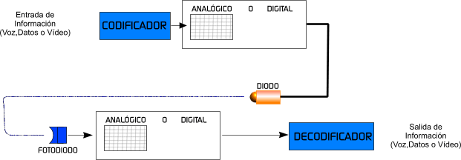
SISTEMA DE TRANSMISION DE FIBRA OPTICA

Slide 25
WAVELENGTH-DIVISION MULTIPLEXING
WDM
La multiplexación por división de longitud de onda es una tecnología que permite transmitir varias señales independientes sobre una sola fibra óptica mediante portadoras ópticas de diferente longitud de onda, usando luz procedente de un láser o un LED.
CWDM.
DWDM

Slide 26
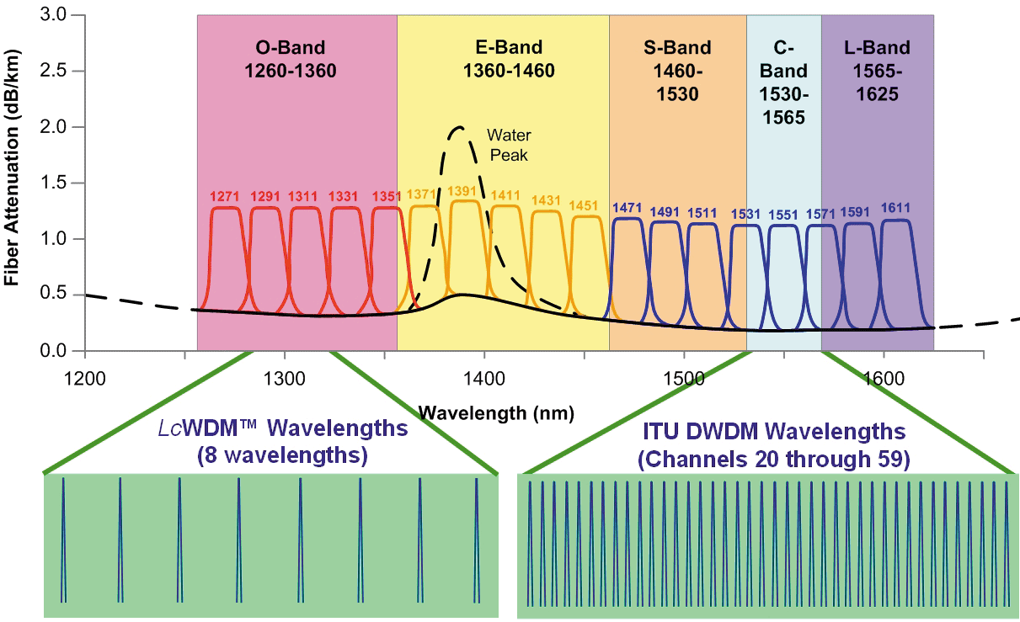
WAVELENGTH-DIVISION MULTIPLEXING

Slide 27
ELEMENTOS ACTIVOS
OLT: Es el elemento activo situado en la central telefónica. De él parten las fibras ópticas hacia los usuarios
Convertidores FIBRA-UTP: Es un equipo diseñado para convertir el cable de fibra a cable de cobre.
Módulos SFP, MiniGibit: Este equipo va insertado en los puertos SFP, y está diseñado para el cable de fibra a pulsos eléctricos
ONT/ONU: Es el elemento situado en casa del usuario que termina la fibra óptica y ofrece las interfaces de usuario
Amplificador: Es un dispositivo que amplifica una señal óptica directamente, sin necesidad de convertir la señal al dominio eléctrico, amplificar en eléctrico y volver a pasar a óptico.

Slide 28
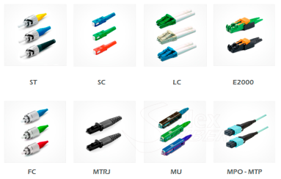
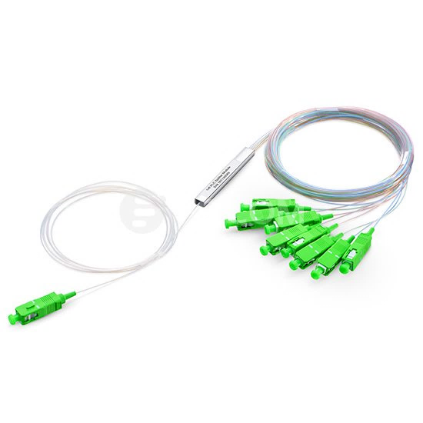
MATERIALES DE LA INFRAESTRUCTURA PASIVA DE RED
ÓPTICA DE PLANTA EXTERNA
ELEMENTOS PASIVOS
Fibra Óptica
Conectores
Splitters

Slide 29
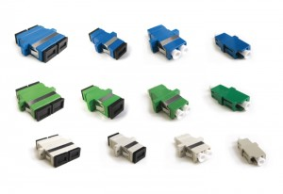
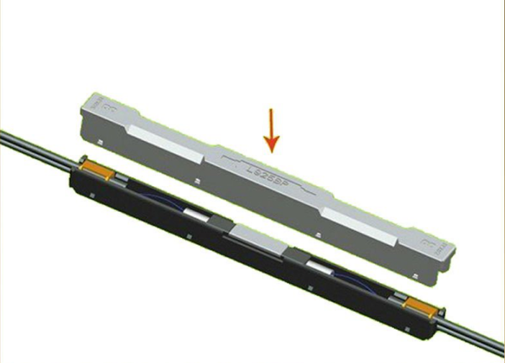
MATERIALES DE LA INFRAESTRUCTURA PASIVA DE RED
ÓPTICA DE PLANTA EXTERNA
ELEMENTOS PASIVOS
Adaptadores
Empalmes
Por Fusión
Mecánico

Slide 30
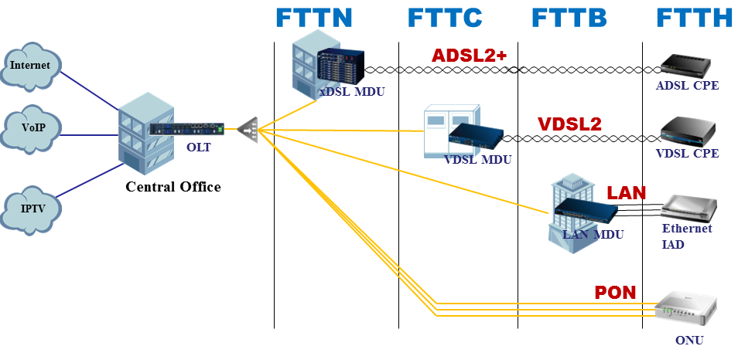
COMPARACIÓN DE TECNOLOGÍAS Y EVOLUCIÓN
A REDES PASIVAS PON
ADSL
ADSL2 y ADSL2+:
VDSL o VHDSL
Hybrid Fiber Coaxial (HFC)
FTTH:

Slide 31
COMPARACIÓN DE TECNOLOGÍAS Y EVOLUCIÓN
A REDES PASIVAS PON
APON: basa su transmisión ) con una tasa máxima de 155 Mbit//s que se reparte entre el número de ONUs que estén conectadas.
BPON: Se basan en las redes APON, pero con la diferencia que pueden dar soporte a otros estándares de banda ancha.
Tráfico asimétrico: canal descendente -> 622 Mbit/s // Canal ascendente -> 155 Mbit/s.
Tráfico simétrico: canal descendente y ascendente -> 622 Mbit/s.
GPON: Está basada en BPON en cuanto a arquitectura.
Soporte global multiservicio: voz, Ethernet 10/100, ATM,...
Cobertura hasta 20 km.
Seguridad a nivel de protocolo.
Soporte de tasas de transferencia:
Simétrico: 622 Mbit/s y 1.25 Gbit/s.
Asimétrico: descendente-> 2.5 Gbit/s // ascendente -> 1.25 Gbit/s

Slide 32
COMPARACIÓN DE TECNOLOGÍAS Y EVOLUCIÓN
A REDES PASIVAS PON
EPON: Especificación realizada por el grupo de trabajo EFM (Ethernet in the First Mile - Ethernet en la primera milla) constituido por la IEEE y descrito en la sección 5 de la norma, para aprovechar las características de la tecnología de fibra óptica y las redes pasivas y aplicarlas a Ethernet. La arquitectura de una red EPON se basa en el transporte de tráfico Ethernet manteniendo las características de la especificación 802.3.
10G-EPON: Desarrollado por el IEEE, fue aprobado en septiembre del 2009, especifica el acceso EPON con un ancho de banda simétrico de 10 Gbit/s o asimétrico de 10 Gbit/s de bajada y 1,25 Gbit/s de subida, compatible con 1G-EPON.

Slide 33
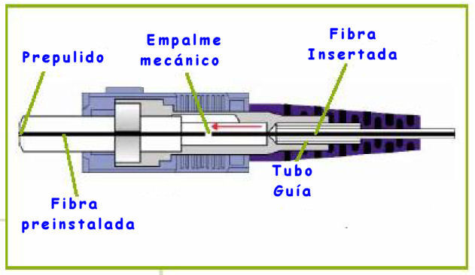
CONECTORIZACION
Conectores Pre-pulido.
Este tipo de conectores Pre-Pulidos, contienen adherida dentro de la Férula un trazo de fibra desnuda perfectamente pulida (Pre-Pulida). Luego se procede a realizar la conexión de la fibra de interés, desnudándola y cortándola lo más perfecta posible con un Cleaver, después a introducirla dentro de este Conector y proceder a fijar. Es un proceso similar a la realización de un empalme.

Slide 34
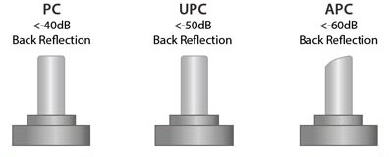
CONECTORIZACION
Tipos de Pulido de conectores
Pulido UPC: Se utiliza con las fibras MM y SM. Debido al acoplamiento de dos superficies planas, sus propiedades le hacen poco crítico en términos de pérdida de retorno. Sus valores típicos varían de 30 dB a 50 dB
Pulido APC: El pulido APC (angular)favorece el acoplamiento entre dos fibras en una superficie inclinada a 8 grados. Esto hace que las reflexiones de la transición de la luz no retornen al núcleo de la fibra, lo cual aumenta la pérdida de retorno a valores superiores a los 60 dB

Slide 35
CONECTORIZACION
Tipos de Conectores
SC (Standard Connector)
El SC fue creado a mediados de los 80 por la empresa de telecomunicaciones Nippon Telegraph and Telephone, pero no fue muy usado en sus inicios ya que se consideraba muy costoso. Los conectores SC tienen una pérdida de inserción promedio de 0.25dB y están calificados para soportar 1000 ciclos de conexión y desconexión. Los SC alinean las fibras con precisión debido a sus férulas de cerámica, que funcionan con un sistema push y pull

Slide 36
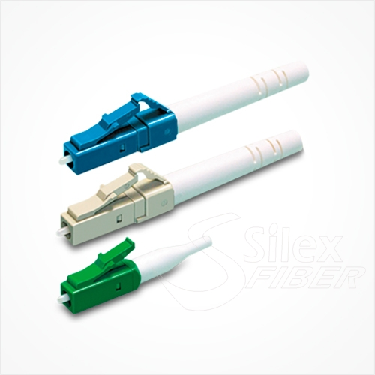
CONECTORIZACION
LC (Lucent Connector)
también conocido como Little Connector, fue creado por Lucent Technologies es extensamente utilizado en aplicaciones mono modo ya que tiene un excelente rendimiento y puede ser terminado de manera sencilla. Los conectores LC tienen férulas de 1.25mm que utilizan un mecanismo de push y pull. Tienen una pérdida de inserción típica de 0.10dB.

Slide 37
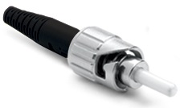
CONECTORIZACION
ST (Straight Tip)
El ST fue creado por AT&T y sigue siendo uno de los utilizados en sistemas de redes. Los conectores ST tienen una pérdida por inserción de 0.25dB y sostienen la fibra con una férula de 2.5mm que se mantiene con un sistema de anclaje por bayoneta. Los conectores ST son utilizados en aplicaciones de larga y corta distancia como campus o redes corporativas y en aplicaciones militares. Puede ser conectado y desconectado de manera fácil debido a su flexibilidad y está calificado para soportar hasta 500 ciclos

Slide 38
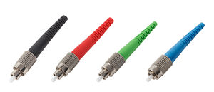
CONECTORIZACION
FC (Ferrule Connector)
Diseñado por Nippon Telegraph and Telephone, el FC es un conector con una férula de cerámica de 2.5mm que se mantiene en su lugar con un sistema de rosca. Su principal uso es en entornos de alta vibración debido a su sistema de rosca. Tiene una pérdida por inserción de 0.3dB.

Slide 39
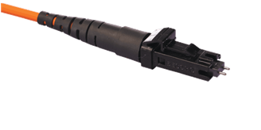
CONECTORIZACION
MTRJ (Mechanical Transfer-Registered Jack)
Es un conector dúplex, lo que significa que sostiene dos fibras al mismo tiempo. Su cuerpo y férulas están hechos de polímero y tiene versiones hembra y macho. Son mayormente utilizados con fibra multimodo.

Slide 40
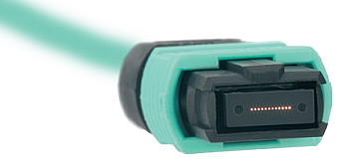
CONECTORIZACION
MPO (Multi-fiber Push-on)
Es un conector multi-fibra que puede sostener desde 12 hasta 24 fibras en una sola férula rectangular. Los MPO son utilizados para construir redes de Ethernet de transmisión paralela de 40G y 100G. La pérdida por inserción es de 0.25dB.

Slide 41
CONECTORIZACION
Conexión correcta
Conexión Incorrecta

Slide 42
Módulo III:
Enlaces ópticos. Topologías y cálculo de enlace.

Slide 43
TOPOLOGÍA DE LAS REDES DE TRANSPORTE, ACCESO (FTTX)
La topología de red se define como el mapa físico o lógico de una red para intercambiar datos.
Punto a punto.
Topología en árbol

Slide 44
TOPOLOGÍA DE LAS REDES DE TRANSPORTE, ACCESO (FTTX)
Topología de Bus
Es aquella topología que se caracteriza por tener un único canal de comunicaciones
Topología de anillo
La que cada estación tiene una única conexión de entrada y otra de salida de anillo

Slide 45
EQUIPOS DE MEDICIÓN. INTERPRETACIÓN DE GRÁFICAS OTDR.
Power Meter: Permite medir la potencia de una señal óptica
Fuente de Luz: Es un equipo que contiene un diodo laser o led, que permite enviar una señal estable.
OTDR: Es un reflectometro óptico que permite medir la atenuación, longitud y detectar fallos de ruptura en la fibra.

Slide 46
EQUIPOS DE MEDICIÓN. INTERPRETACIÓN DE GRÁFICAS OTDR.
En la gráfica, nos muestra 3 eventos, 2 son empalmes y uno es la reflexión que se genera por un conector

Slide 47
EQUIPOS DE MEDICIÓN. INTERPRETACIÓN DE GRÁFICAS OTDR.
En la gráfica, nos muestra cómo se vería la pantalla inicial de un OTDR.

Slide 48
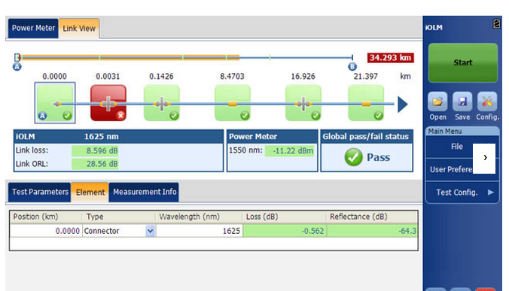
EQUIPOS DE MEDICIÓN. INTERPRETACIÓN DE GRÁFICAS OTDR.
Pantalla de un OTDR con software IOLM

Slide 49
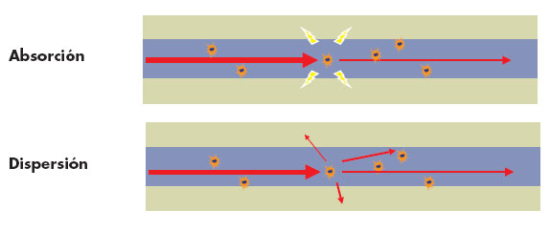
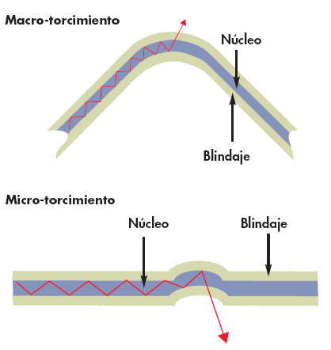
ATENUACIÓN EN FIBRA ÓPTICA
Significa la disminución de potencia de la señal óptica, en proporción inversa a la longitud de fibra. La unidad utilizada para medir la atenuación en una fibra óptica es el decibel (dB).

Slide 50
CÁLCULO DE ENLACE ÓPTICO POR ATENUACIÓN.
La atenuación es una medida de la fuerza o de la potencia de luz de la pérdida de señal que ocurre mientras que los pulsos se propagan con un funcionamiento de varios modos o de modo único. Las medidas se definen típicamente en términos de decibelios o dB/km.
Ejemplo 1.
Datos del Enlace:
Cable de Fibra Óptica: SM 9/125. Outdoor.
Distancia: 20 Km.
Atenuación del Cable, en este caso es de 0,35 dB/Km a 1310 nm.
Conectores SC/APC: 0,5 dB.
OLT con Láser clase B+: 29dBm
Splitter: 1×4= 7.5 dB y 1×8= 10.5 dB.

Slide 51
CÁLCULO DE ENLACE ÓPTICO POR ATENUACIÓN.
Entonces:
Potencia de Salida del Transmisor: 29 dBm.
Atenuación del Cable 0,35 dB/Km x 20 Km= 7 dB.
Conectores: 0,5 dB x 3 = 1,5 dB.
Splitters: 7, 5 dB + 10,5 dB = 18 dB.
Atenuación por empalmes: 0,2 x 4= 0,8 dB
Total de Atenuación: 7 dB+1,5 dB+18 dB+0,8dB = 27,3 dB.
Potencia de Recibida en el Emisor: 29 dBm – 27,3 dB = 1, 7 dBm.
La atenuación máxima de la red no debe superar los 28 dB. Esta restricción obedece a los umbrales de trabajos de los equipos OLT y ONT, para lo cual se considera el peor caso en cuanto a niveles de atenuación
Los valores umbrales usados se basan en la Norma ITU-T G.984 que define las redes GPON

Slide 52
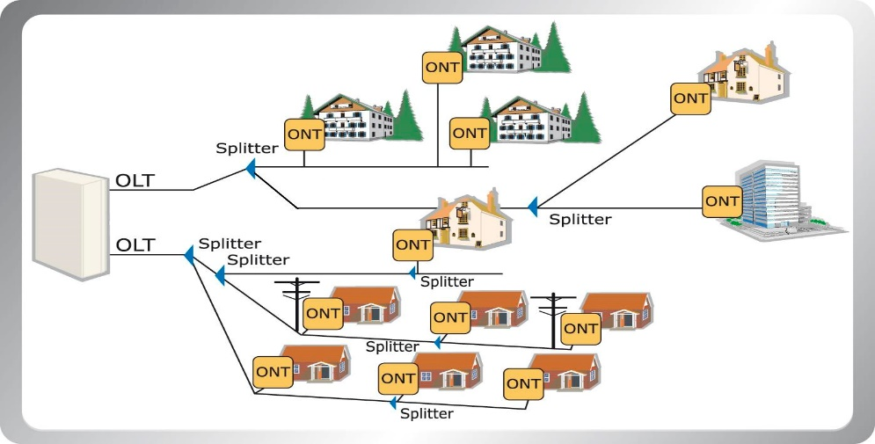
DISEÑO DE REDES GPON EN EDIFICIOS COMERCIALES Y CONDOMINIOS
Distribución de la Red PON.

Slide 53
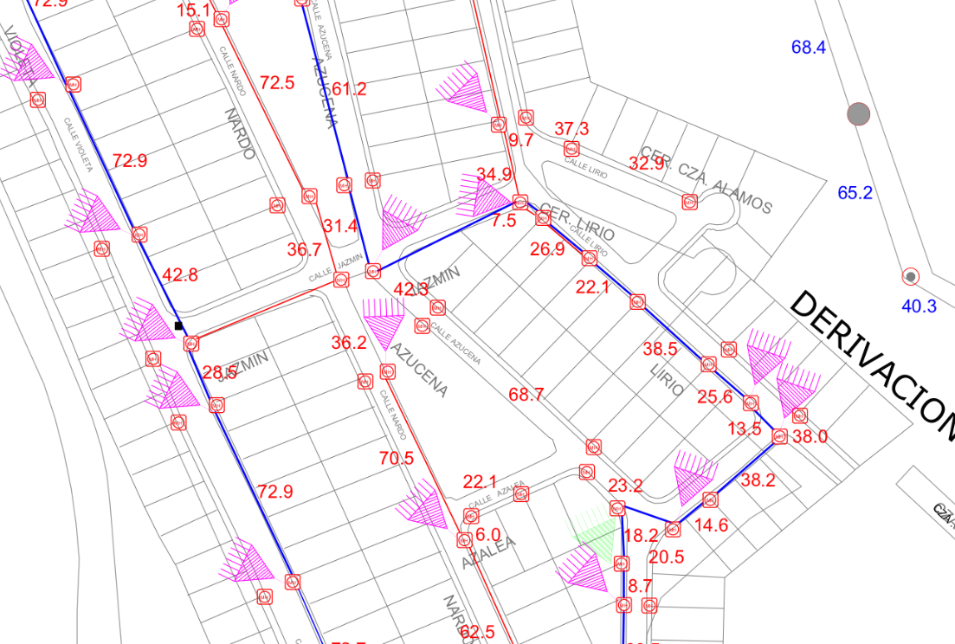
DISEÑO DE REDES GPON EN EDIFICIOS COMERCIALES Y CONDOMINIOS
Tipo de F.O G.652D. 6,12,24,48,96 hilos.
La reserva de la F.O se debe realizar cada 500m en zona residencial.
La reserva debe ser de 15m

Slide 54
DISEÑO DE REDES GPON EN EDIFICIOS COMERCIALES Y CONDOMINIOS

Slide 55
ARQUITECTURA DE UNA RED GPON
OLT: Equipo que gestiona el trafico con equipos terminales
ODN: Red de Fibra Optica mas Splitters
ONU/ONT: Equipo terminal del cliente

Slide 56
ARQUITECTURA DE UNA RED GPON
Gpon: Se basa en la recomendaciones G984.x de la ITU-T donde se describen las técnicas.
Downstream: 2,5Gbits
Upstream: 1,25 Gbits

Slide 57
RED FEDEER (TRONCAL)
Interconecta el distribuidor (ODF) con los Armarios, FDB o mangas, está constituida por cables de fibra óptica que parten de la central y se dividen hacia elementos de distribución. Generalmente van por canalización en subductos, es la parte troncal de la red..

Slide 58
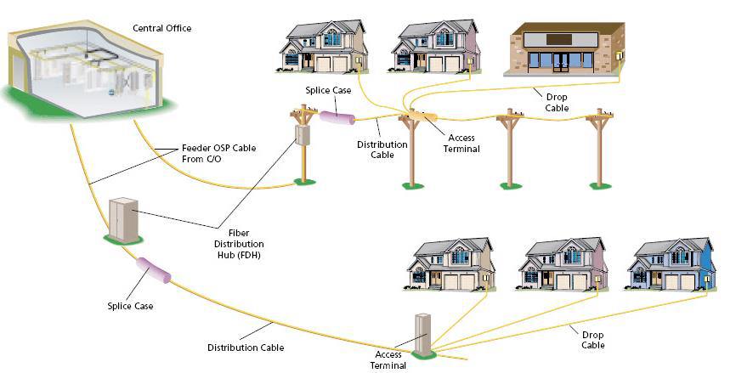
RED DE DISTRIBUCIÓN
Es la red que une el armario de distribución (FDH o FDB) y las cajas de distribución (NAP) y está constituida por splitters, cables de fibra óptica aéreos, murales, subterráneos, empalmes y cajas de distribución

Slide 59
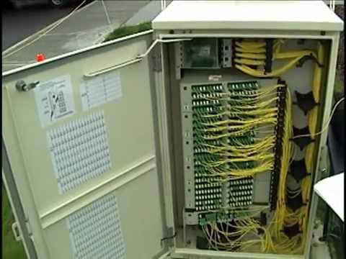
FDH
Están ubicados en un determinado punto del distrito y es el lugar de conexión entre la red de feeder y la red de distribución por medio de splitters de 1xn. Permiten en forma separada las ampliaciones de red feeder y de red de distribución..

Slide 60
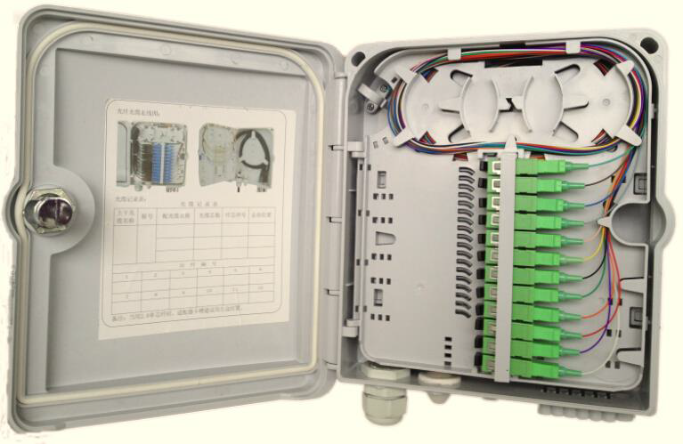
CAJA DE DISTRIBUCIÓN PRINCIPAL (FDB)
Es el elemento que se utiliza al ingreso de edificios o urbanizaciones para interconectar la red feeder con la red de distribución interna de cada inmueble

Slide 61
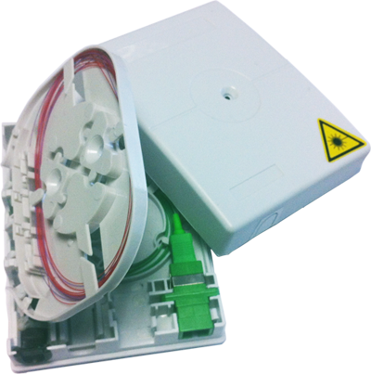
ROSETA OPTICA
Es el punto terminal óptico que permite efectuar la terminación y el acondicionamiento del cable óptico de acometida que accede al domicilio del cliente, en ella se ubica la fusión o empalme mecánico entre la acometida exterior y la fibra interior, finalizando el cable en un conector tipo SC/APC.

Slide 62
GENERACIÓN DE LA DOCUMENTACIÓN PARA PROYECTOS GPON
Planos de la Red de Canalización
En este plano se debe incluir el pozo de ingreso a la urbanización y la conexión al pozo más cercano existente de la CNT. Además debe incluir las mangueras de acometida a cada cliente
Se debe establecer la canalización existente con sus ductos ocupados, y la canalización y pozos proyectados, para los distritos
Se debe considerar la proyección de un pozo de ingreso al edificio cuyo diseño debe ser mínimo de 48 bloques curvos. A veces es necesario la ducteria del edificio construida o existente en su interior

Slide 63
GENERACIÓN DE LA DOCUMENTACIÓN PARA PROYECTOS GPON

Slide 64
GENERACIÓN DE LA DOCUMENTACIÓN PARA PROYECTOS GPON
Plano De La Red De Dispersión
La red de dispersión se define como el área de influencia (dispersión) de una caja de distribución óptica (NAP, FDF o manga)
Para definir el área de influencia de una NAP, se considera una ocupación del 80% y un 20% para ampliación de la capacidad total de las NAP normalizadas u homologadas por la CNT.
La red de dispersión no deberá sobrepasar los 300 metros de distancia
No se deberá cruzar una vía principal o carretera de alto tráfico con cables de acometida aéreos, en este caso se deberá instalar una NAP al otro lado de la vía principal.

Slide 65
GENERACIÓN DE LA DOCUMENTACIÓN PARA PROYECTOS GPON
Plano De La Red De Distribución.
La red de distribución comprende los cables de fibra óptica G.652D aéreos, canalizados o murales, cuyas capacidades van desde 12 hilos hasta 96 hilos, los elementos pasivos (mangas, NAPs, FDBs,FDFs) y los herrajes; considerando lo siguiente para cada modelo definido:
Modelo Masivos/Casas: Sale desde el FDH hasta las NAPs. El área de cobertura del FDH comprende la suma de las áreas de dispersión de las NAPs que lo conforman, a esta se le denomina Distrito. Por ejemplo, un FDH de 288 clientes comprende hasta 24 áreas de dispersión o lo que es lo mismo hasta 24 NAPs. El FDH se debe colocar en un punto lo más céntrico posible dentro de su área de cobertura de máximo 1 km. según el modelo de red GPON de la CNT E.P. El sitio de ubicación de los FDH depende de la infraestructura que posea la CNT
Una vez que las NAPs han sido ubicadas, se procede a diseñar la red de distribución

Slide 66
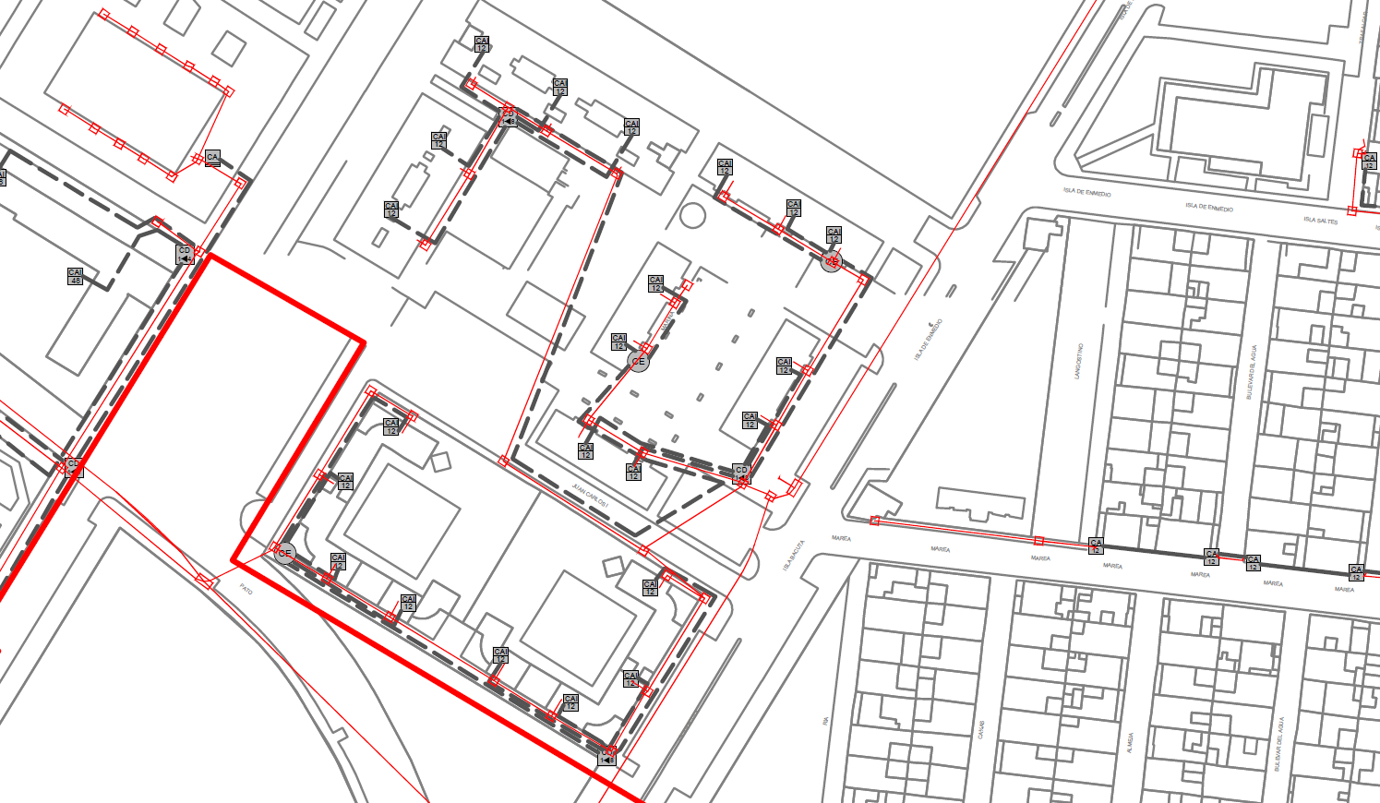
GENERACIÓN DE LA DOCUMENTACIÓN PARA PROYECTOS GPON
Plano De La Red De Distribución

Slide 67
GENERACIÓN DE LA DOCUMENTACIÓN PARA PROYECTOS GPON
Memoria Técnica
Es un documento en donde se presenta el resumen del proyecto y los materiales a utilizarse.
Contempla también el cálculo del presupuesto óptico
La forma de ingreso de la acometida por parte de la operadora, que va a ofrecer el servicio
Calculo de la capacidad de la red a desplegarse.

Slide 68
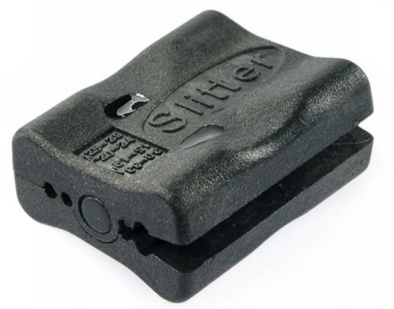
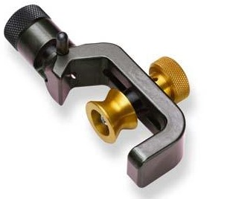
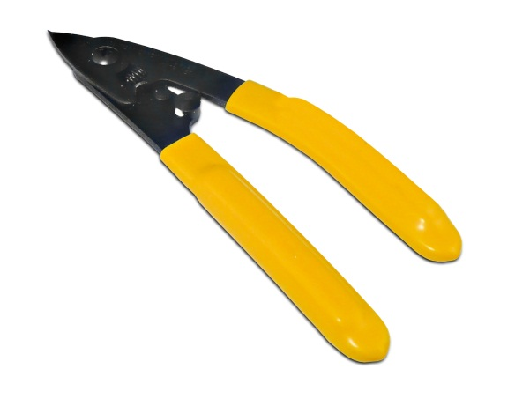
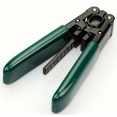
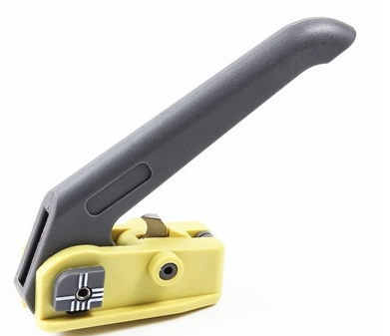
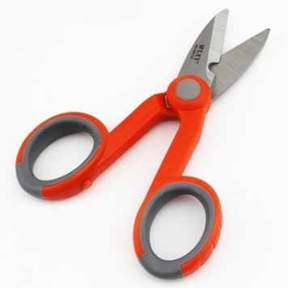
HERRAMIENTAS
Sangradora de Buffer
Sangradora Vertical
Peladora de Fibra
Peladora de Fibra Drop
Sangradora Vertical
Cortadora de Kevlar

Slide 69
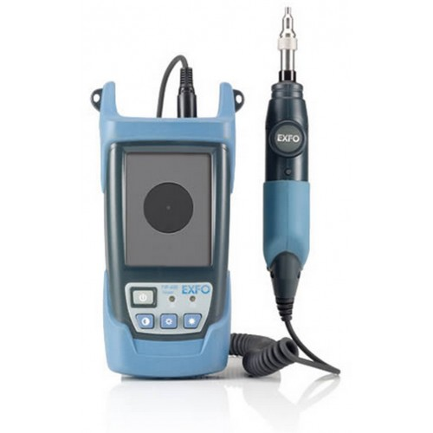
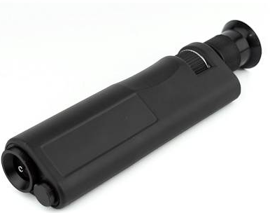
HERRAMIENTAS DE VISUALIZACION
Microscopio
Microscopio Digital

Slide 70
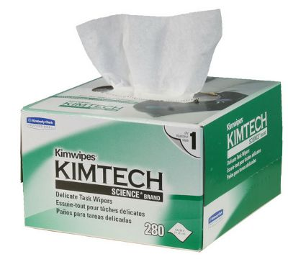
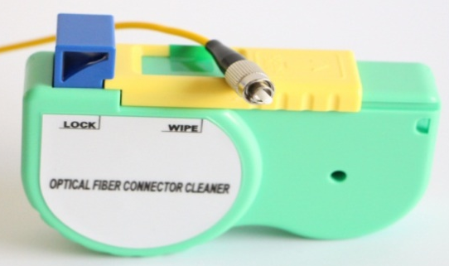
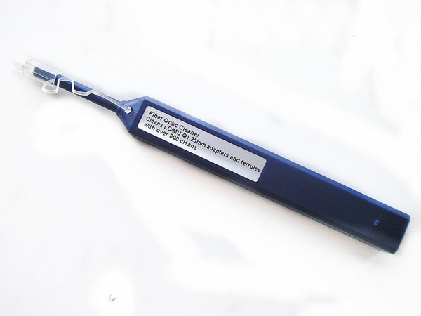
HERRAMIENTAS DE LIMPIEZA
Lápiz de Limpieza
Cassette de Limpieza
Tollitas de Limpieza
Alcohol Isopropilico
Aire Comprimido

Slide 71
MUCHAS GRACIAS
Ilber Rodríguez
Ing. Telecomunicaciones
Jefe Técnico
Jefe.tecnico@hentel.com.ec
www.hentel.com.ec

